Slide 1

Scalanus
Marek Kaput, Radomir Krawczykiewicz
https://github.com/mkaput/scalanus

Slide 2

Znowu?
+

Slide 3

Tak
+
=

Slide 4
Czyli...
Interpretowany język programowania
Kontynuacja języka Janus
Dostępny jako biblioteka dla Javy/Scali lub jako oddzielny program
Prawie da się używać!

Slide 5
Co nowego?
Typy złożone – krotki, tablice i słowniki
Prosty pattern matching
Wywoływanie metod
Pętla for

Slide 6
Czego dalej nie ma?
W sumie to się nie wyrobiliśmy…
Modułów
Obiektowości
Lambd
Biblioteki standardowej

Slide 7
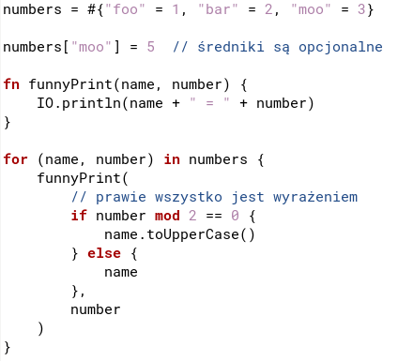
Przykład

